Slide 1
Шрифты, цвета, размещение (позиционирование). Модель бокса, фон, границы

Slide 2
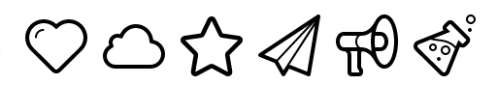
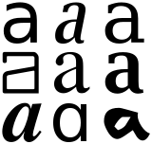
Шрифты
Глиф – графическое представление символов в типографике
Набор глифов при работе с компьютером – гарнитура или шрифт
Например, гарнитура текста – Arial, шрифт – Arial, 16, Coursive. Часто используются как синонимы.
Семейство Шрифта – Arial Regular, Arial Narrow, Arial Rounded…
Форматы web шрифтов
EOT, TTF, OTF, CFF, AFM, LWFN, FFIL, FON, PFM, PFB, WOFF, SVG, STD, PRO, XSF и др.
TrueType (*.TTF) - наиболее распространенный (с 1980г). Стандартный системный формат шрифтов
OpenType (*.OTF) - новый стандарт, поддерживает Unicode, больше символов, меньше вес файла по сравнению с ttf .Основан на ttf, но дает больше возможностей.
EOT - формат шрифтов для Internet Explorera. Несколько компактнее чем Open Type
WOFF – формат от W3C (скрещивание TTF и OTF). Компактнее чем OTF, в шрифт с WOFF можно добавлять мета-данные (напр., лицензия).
SVG – содержит символические знаки, представленные в виде векторных изображений

Slide 3
ШРИФТ С ЗАСЕЧКАМИ И БЕЗ, Начертания шрифтов
Шрифт с засечками (напр., Times New Roman) – предпочтительней для газет, журналов (буквы сливаются в цельный текст)
Шрифт без засечек sans-serif (напр., Arial) – лучше для заголовков и текста на web-странице.
Шрифт с прямоугольными засечками (BookMan, Courier) – одинаковые линии, часто полужирные. Часто используется для привлечения внимания или для улучшения четкости текста на плохой бумаге (при плохом принтере).
Декоративный шрифт (Сomic Sans, Impact) – нестандартный текст, для выделений небольших фрагментов текста.
Рукописные шрифты (Segoe, Monotype coursiva) – стилизированный текст «от руки», для выделений небольших фрагменов текста.
Начертания шрифтов
Нормальный Пример текста
Курсив (Italic) Пример текста
Полужирный (Bold) Пример текста
Полужирный Курсив (BoldItalic) Пример текста
и др.:
Condensed – сжатый, Extended – расширенный, Narrow – узкий, Light – легкий, Medium – средний (Light Bold, Medium Bold), Heavy – тяжелый
Желательно на странице использовать не более 3 различных гарнитур (шрифтов), и больше разных начертаний шрифта.

Slide 4
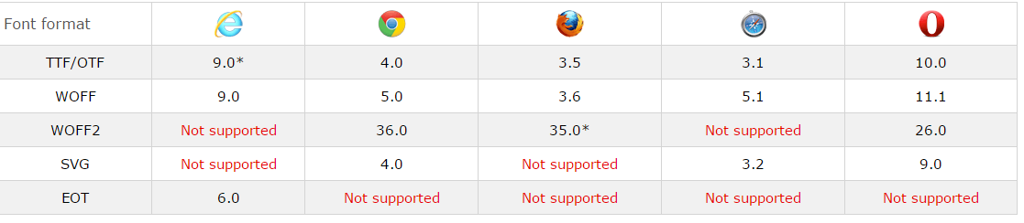

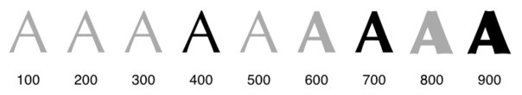
Подключение шрифтов локально (СSS 3), свойства
@font-face { font-family: myFirstFont; src: url(sansation_bold.woff); font-weight: bold; }
@font-face { font-family: myFirstFont; src: url(sansation_light.woff); } div { font-family: myFirstFont; }
Использование жирного шрифта
Поддержка форматов шрифтов разными браузерами
font-stretch: normal |condensed |ultra-condensed |extra-condensed | semi-condensed |expanded | semi-expanded |extra-expanded |ultra-expanded
font-weight: normal |bold |100 |200 |300 |400 | 500 |600 |700 | 800 |900

Slide 5


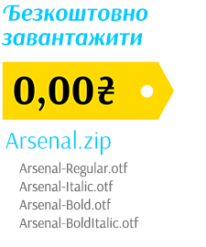
Подключение шрифтов локально
style.css
styles
fonts
font_arsenal
index.html
style.css
@font-face { font-family: Arsenal; /* Гарнитура шрифта */
src: url(fonts/font_arsenal/Arsenal-Regular.ttf); /*Путь к файлу с шрифтом */ }
h1 { font-family: Arsenal, Arial, sans-serif; }
Подключение шрифта с учетом начертания и кроссбраузерности
@font-face { //Подключение обычного начертания шрифта Arsenal src: url(‘fonts/font_arsenal/Arsenal-Regular.otf'); src: url('fonts/font_arsenal/Arsenal-Regular.eot?#iefix') format('embedded-opentype'), url('fonts/font_arsenal/Arsenal-Regular.ttf ') format('truetype'); font-weight: normal; //необязательно для обычного начертания font-style: normal; //необязательно для обычного начертания }

Slide 6
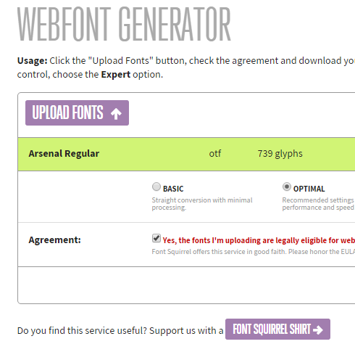
Кроссбраузерное подключение и использование шрифта с разными начертаниями
@font-face {
font-family: 'PTSansWeb';
src: url('PTS55F-webfont.eot');
src: url('PTS55F-webfont.eot?#iefix') format('embedded-opentype'),
url('PTS55F-webfont.woff') format('woff'),
url('PTS55F-webfont.ttf') format('truetype');
font-weight: normal;
font-style: normal;
}
@font-face {
font-family: 'PTSansWeb';
src: url('PTS56F-webfont.eot');
src: url('PTS56F-webfont.eot?#iefix') format('embedded-opentype'),
url('PTS56F-webfont.woff') format('woff'),
url('PTS56F-webfont.ttf') format('truetype');
font-weight: normal;
font-style: italic; }
@font-face {
font-family: 'PTSansWeb';
src: url('PTS75F-webfont.eot');
src: url('PTS75F-webfont.eot?#iefix') format('embedded-opentype'),
url('PTS75F-webfont.woff') format('woff'),
url('PTS75F-webfont.ttf') format('truetype');
font-weight: bold; font-style: normal;
}
@font-face {
font-family: 'PTSansWeb';
src: url('PTS76F-webfont.eot');
src: url('PTS76F-webfont.eot?#iefix') format('embedded-opentype'),
url('PTS76F-webfont.woff') format('woff'),
url('PTS76F-webfont.ttf') format('truetype');
font-weight: bold;
font-style: italic; }
http://www.fontsquirrel.com/tools/webfont-generator
Конвертация шрифта в другие форматы

Slide 7
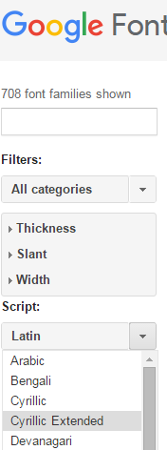
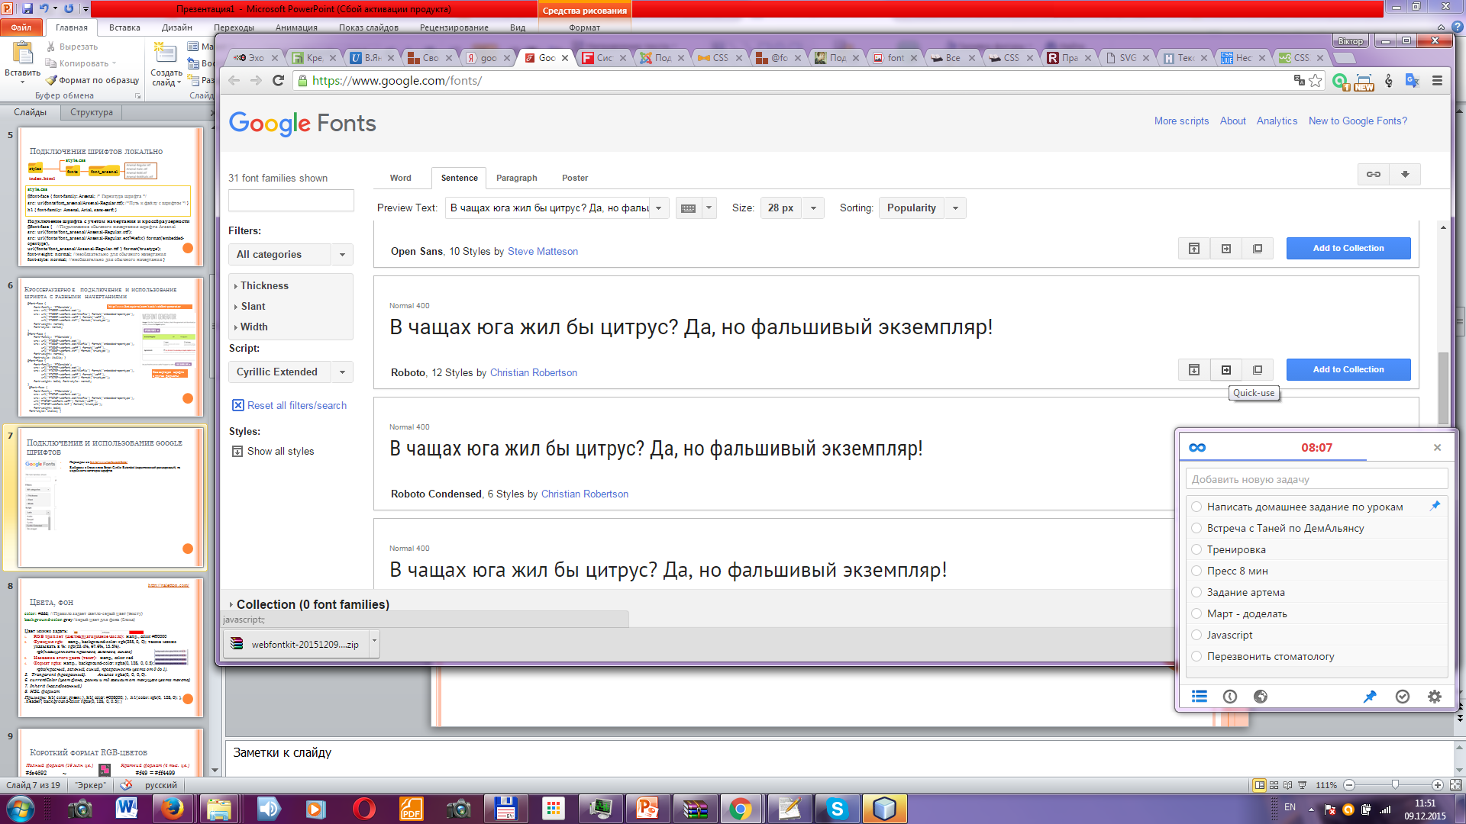
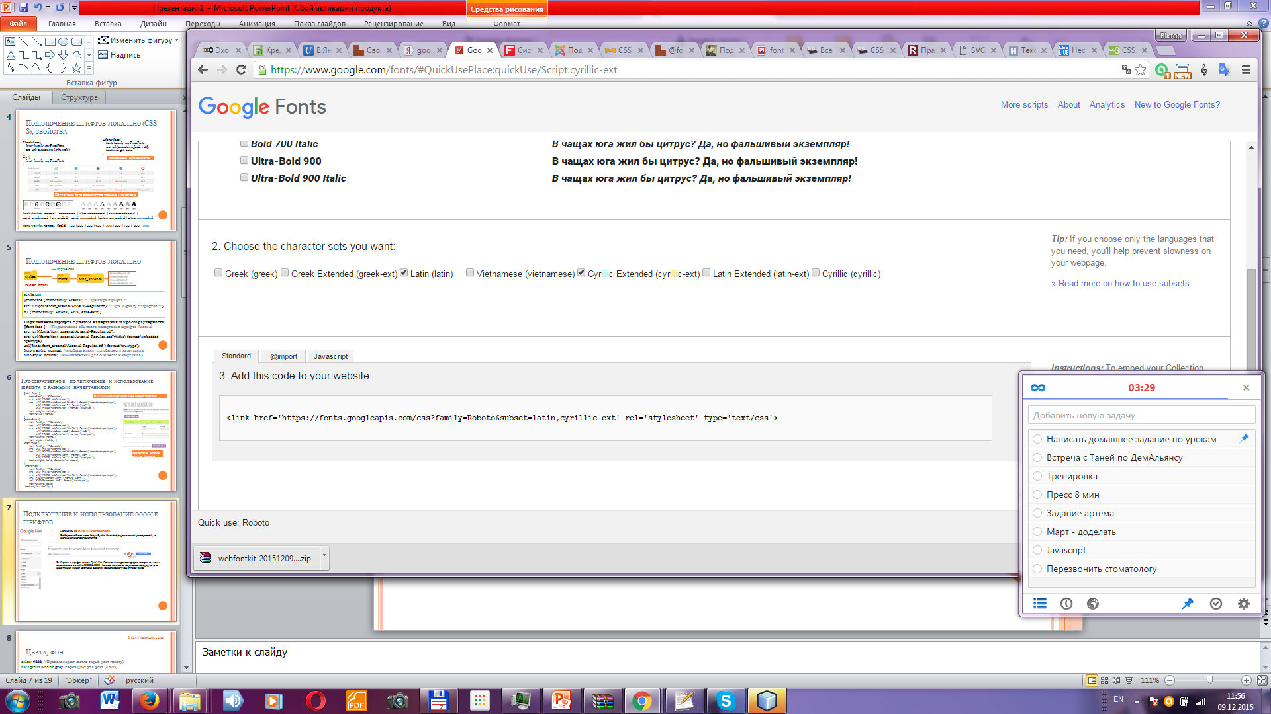
Подключение и использование google шрифтов
Переходим на https://www.google.com/fonts/
Выбираем в блоке слева Script: Cyrillic Extended (кириллический расширенный), по надобности категории шрифтов
Выбираем в шрифте иконку Quick Use. Отмечаем начертания шрифта, которые мы хотим использовать на сайте. ВНИМАНИЕ – большое количество подключенных шрифтов (и их начертаний) может негативно сказаться на скорости загрузки страниц сайта!
Копируем ссылку с вкладок Standart (подключение через html файл) или @import (подключение через CSS файл) и добавляем в соответствующий html или css файл. Теперь шрифт можно использовать в свойствах css правил, подключение к интернету обязательно.

Slide 8
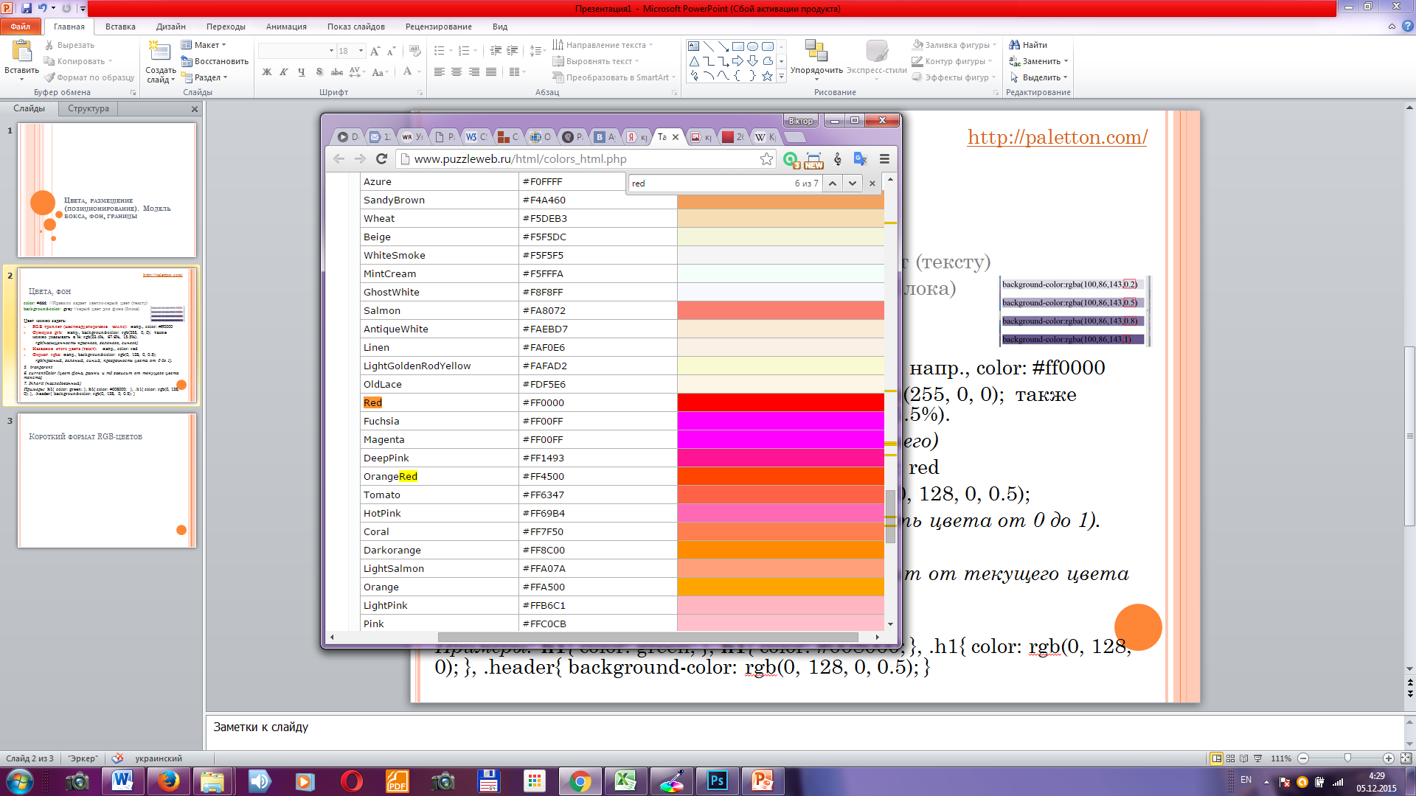
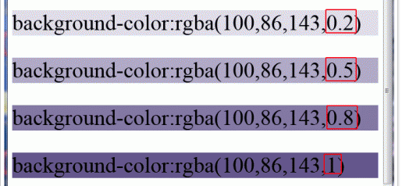
Цвета, фон
http://paletton.com/
color: #ddd; //Правило задает светло-серый цвет (тексту)
background-color: grey //серый цвет для фона (блока)
Цвет можно задать:
RGB триплет (шестнадцатиричное число): напр., color: #ff0000
Функция rgb: напр., background-color: rgb(255, 0, 0); также можно указывать в %: rgb(23.4%, 67.6%, 15.5%).
rgb(насыщенность красного, зеленого, синего)
Название этого цвета (текст): напр., color: red
Формат rgba: напр., background-color: rgba(0, 128, 0, 0.5);
rgba(красный, зеленый, синий, прозрачность цвета от 0 до 1).
5. Tranparent (прозрачный). Аналог rgba(0, 0, 0, 0).
6. currentColor (цвет фона, рамки и тд зависит от текущего цвета текста)
7. Inherit (наследованный)
8. HSL формат
Примеры: h1{ color: green; }, h1{ color: #008000; }, .h1{ color: rgb(0, 128, 0); }, .header{ background-color: rgba(0, 128, 0, 0.5); }

Slide 9
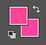
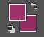
Короткий формат RGB-цветов
Полный формат (16 млн цв.) Краткий формат (4 тыс. цв.)
#fe4692 ~ #f49 = #ff4499
#836 ~ #803060
#ABC = #AABBCC
Задание:
<div style=“color:yellow”> CSS:
<span>Hello, world</span> div {
</div> background: currentColor }

Slide 10
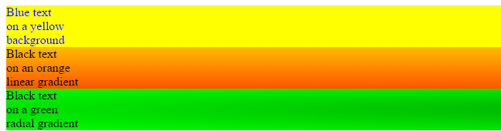



Градиенты
Вместо однотонного цвета можно задавать градиент (линейный, радиальный).
orangegrad {
background:orange;
background:linear-gradient(top, #fb0, #f50);
background:-moz-linear-gradient(top, #fb0, #f50);
background:-webkit-linear-gradient(top, #fb0, #f50);
background:-o-linear-gradient(top, #fb0, #f50);
background:-ms-linear-gradient(top, #fb0, #f50);
}
div {background: radial-gradient(#FFF,#000);}
div {
background: -moz-radial-gradient(#FFF, #000);
background: -ms-radial-gradient(#FFF, #000);
background: -webkit-radial-gradient(#FFF, #000);
}
background:webkit-gradient(linear, left top, left bottom,
from(#fb0), to(#f50));
filter:progid:DXImageTransform.Microsoft.Gradient(
startColorstr='#f0b000', endColorstr='#f05000');
Радиальный градиент
ex1 { background: linear-gradient(left, #FFF, #000); }
ex2 { background: linear-gradient(right, #FFF, #000); }
ex3 { background: linear-gradient(225deg, #FFF, #000); }
Линейиые градиенты
ex1 {background: linear-gradient(left,#000,#FFF,#000);} (стоп-цвет)

Slide 11

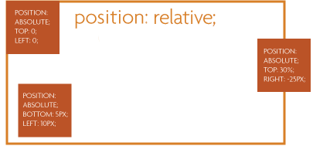
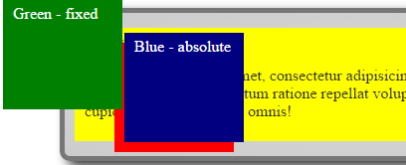
Позиционирование элементов
Расположение элемента можно изменить
свойством position.
position: static | absolute | relative | fixed
Позиционирование относительно родительского блока:
static (статическое) – по ум.
absolute (абсолютное значение)
relative (относительное значение)
fixed (фиксированное значение)
Relative – положение элемента устанавливается относительно его исходного места (задаем свою систему координат внутри блока).
Absolute – если у родительского блока (или предка) указан position:relative, то отсчет позиционирования ведется от его верхнего левого края), если нет - от края окна браузера.
Fixed – привязано к точке на экране и при прокрутке не скроллится.
Z-index – позволяет управлять порядком (накладыванием) «слоев» – блоков с абсолютным, относительным и фиксированным позиционированием.
Положение позиционированного блока (абсолютного, фиксированного, относительного) можно выставить с помощью left, top, right, bottom

Slide 12
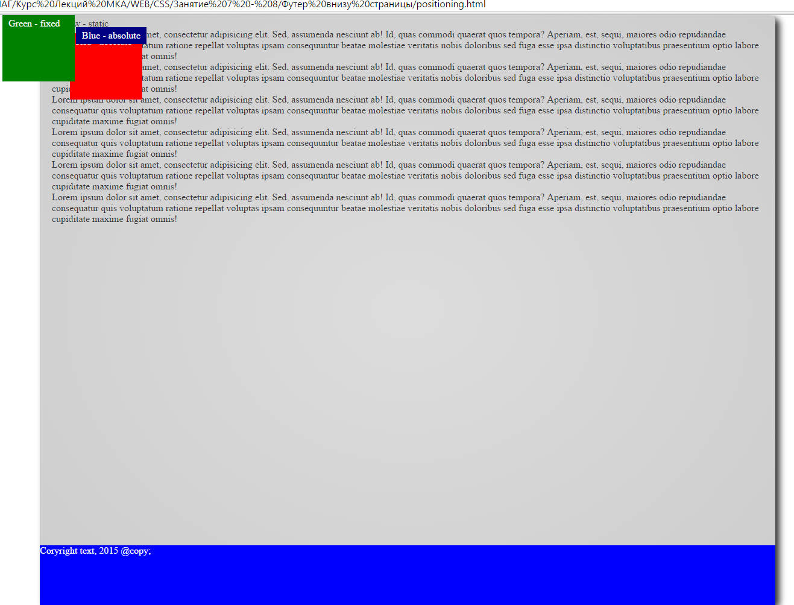
Как прижать футер к низу подвала?

Slide 13
Сокращенные правила
*:focus {
border:2px dotted #888888;
}
*:focus {
border-width:2px;
border-style:dotted;
border-color:#ff8800;
}
*:focus {
border:2px dotted;
}
Псевдокласс :focus

Slide 14
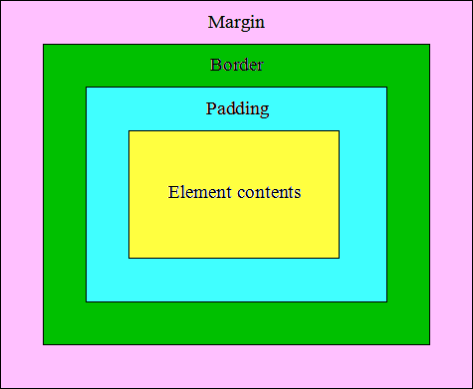
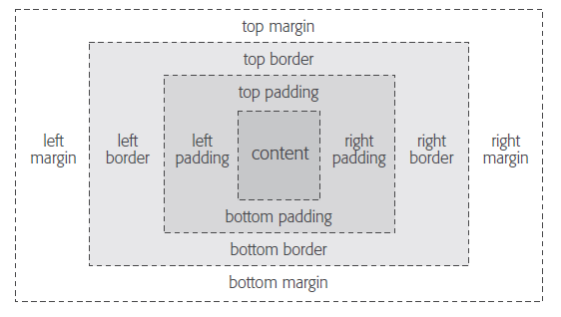
Блочная модель
Блочная модель –свойства можно представить как слои, оборачивающие любой элемент
Блок 1
margin-bottom:10px;
margin-top:15px;
Блок 2

Slide 15
Запись отступов
margin:1px; /* задаёт ширину всех отступов равной 1 пикселю */
margin:1px 2px; /* верхний и нижний отступы равны 1 пикселю, а левый и правый равны 2 пикселям */
margin:1px 2px 3px; /* верхний отступ равен 1 пикселю, левый и правый отступы равны 2 пикселям, нижний отступ равен 3 пикселям */
margin:1px 2px 3px 4px; /* Верхний отступ равен 1 пикселю, правый 2, нижний 3, левый равен 4 пикселям */

Slide 16
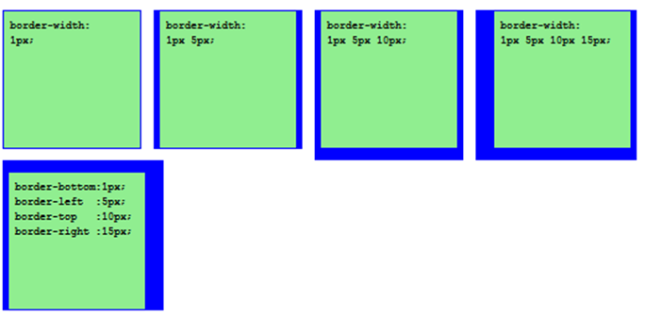
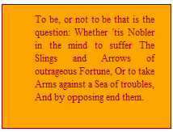
Рамка (border),внутренний отступ (Padding)
border-width, border-color, border-width, border-style
border-width:1px;
border-width:1px 5px;
border-width:1px 5px 10px;
border-width:1px 5px 10px 15px;
Поле padding - слой, который оборачивает содержимое элемента, и в свою очередь находится внутри рамки и отступа.
padding, padding-left, padding-top, padding-right, padding-bottom.
padding:1px;
padding:1px 2px;
padding:1px 2px 3px;
padding:1px 2px 3px 4px;

Slide 17
Display:inline-block, visibility:hidden
Хорошо описано здесь - http://shpargalkablog.ru/2012/04/display-block-inline-css.html
display: block | inline | inline-block | inline-table | list-item | none | run-in | table | table-caption | table-cell | table-column-group | table-column | table-footer-group | table-header-group | table-row | table-row-group
block, inline, list-item и none
Значение inline-block генерирует блочный элемент, с поведением строчного элемента. Позволяет добавить строчным элементам блочные возможности (отступы и тд). Используется
для исправления двойных полей у плавающих элементов в IE6 (как уже говорилось выше)
для позиционирования блочных элементов в одной строке без использования float
для указания ширины и высоты строчному элементу, без изменения его поведения
для указания строчному элементу полей и отступов.

Slide 18
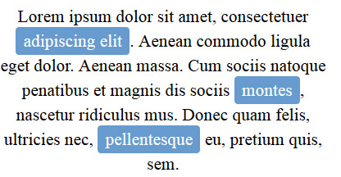
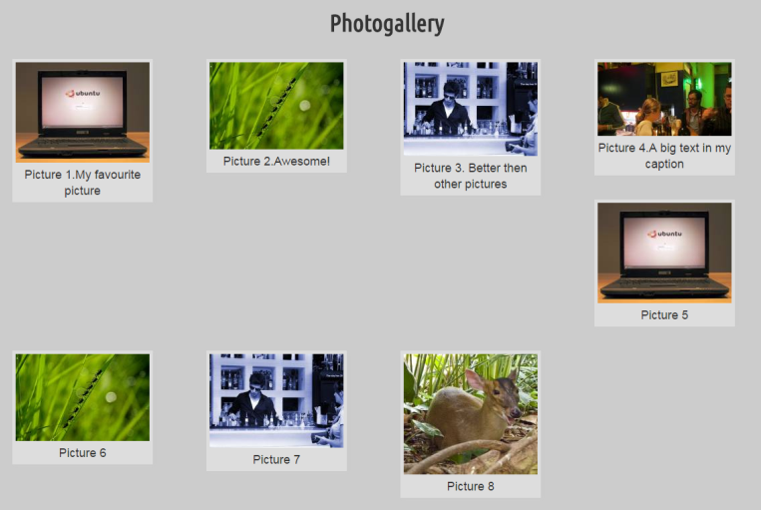
Display:inline-block
Элемент становится строчным «снаружи» и блочным «внутри»: по отношению к внешним элементам, соседям и предкам, он ведёт себя как строчный (inline), а по отношению к потомкам — как блок (block). При этом он приобретает следующие свойства строчных элементов:
Правило display: inline-block выстраивает блоки ровными строками, причём высота строки определяется по самому высокому из них.
Проблема: У нас есть страничка - фотогалерея, куда подгружаются фото с сервиса lorempixel.com. Каждое фото имеет свое описание (где-то меньше, где-то больше), фото разные по высоте. При использовании float:left для figure, где лежат наши фото и overflow:hidden для родителького блока, часть картинок занимают свободные места маленьких фотографий, съезжая под них.
Задание - папка inline-block.
float:left

Slide 19
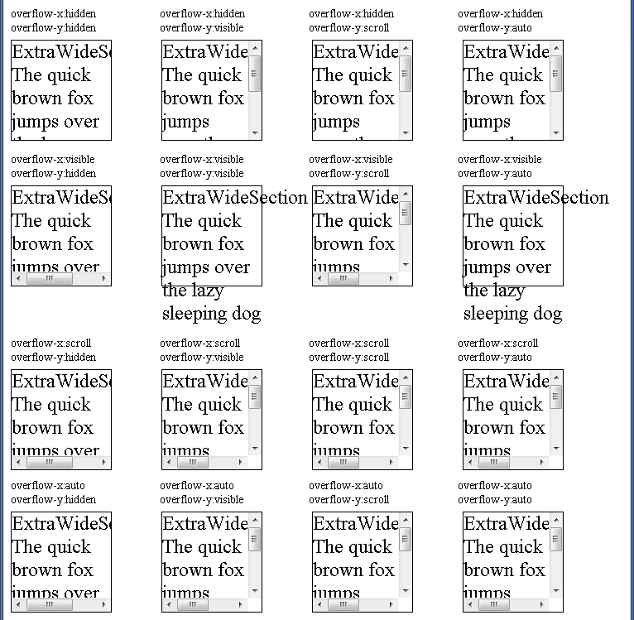
Переполнение элемента
Хорошо описано здесь -http://shpargalkablog.ru/2012/01/css-overflow-word-wrap-text-overflow.html

